Slide 1
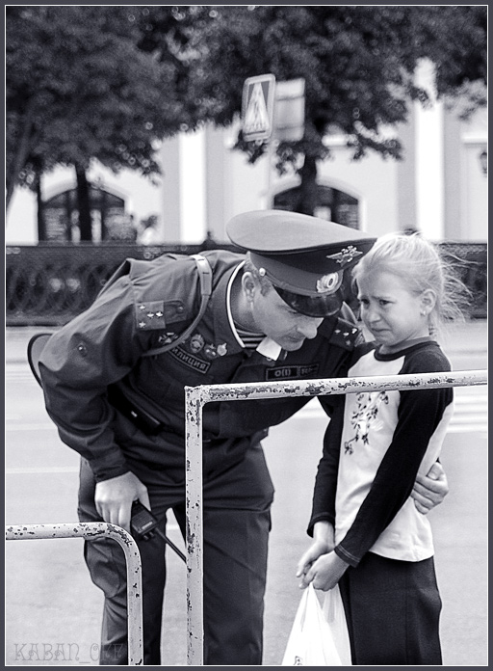
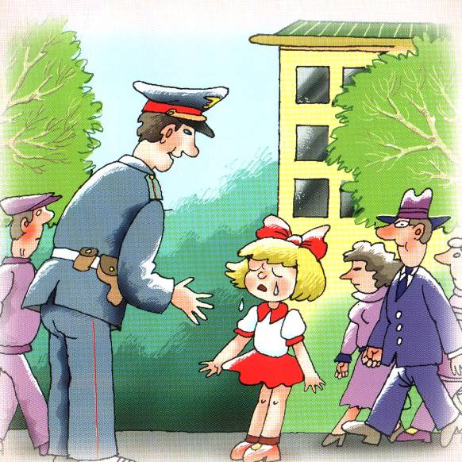
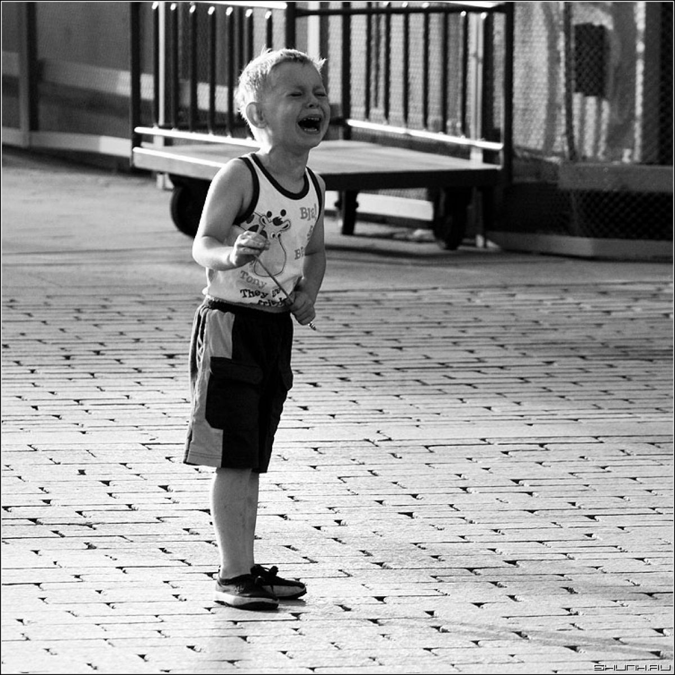
Если потерялся, не плачь и не кричи.
Стой на одном месте, чтоб тебя смогли найти
Охранник, полицейский тебе помочь сумеют
Родителей отыщут, печали все развеют.
Но лучше не теряйся и за руку держись
В толпе не отвлекайся, за мамой торопись.

Slide 2
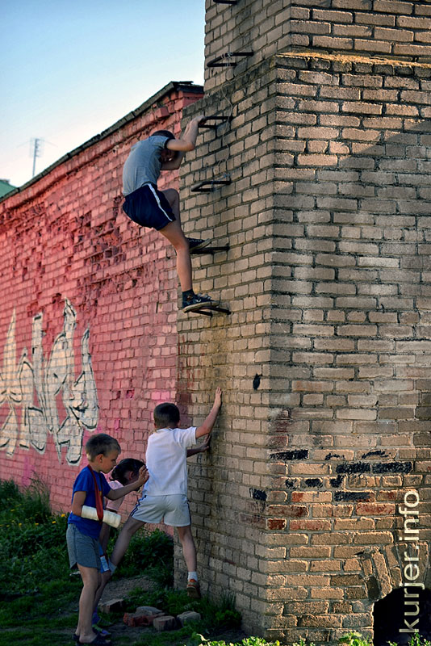
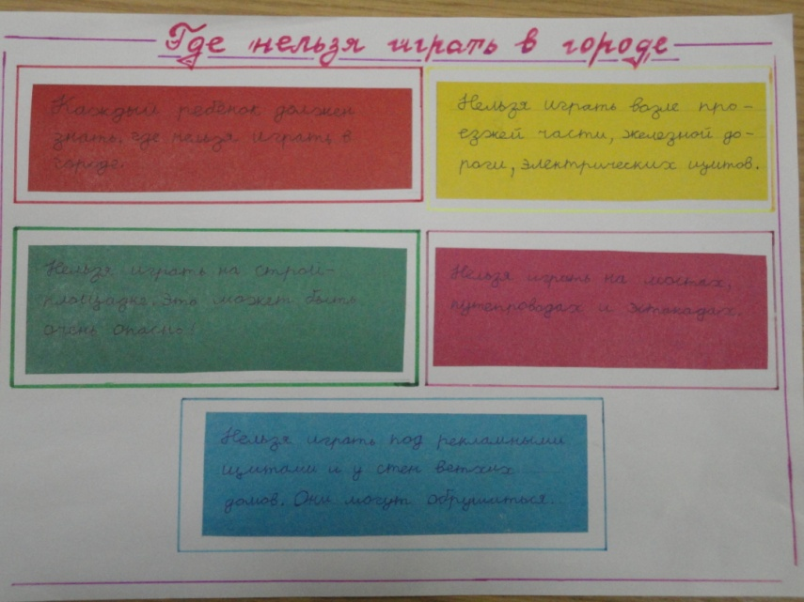
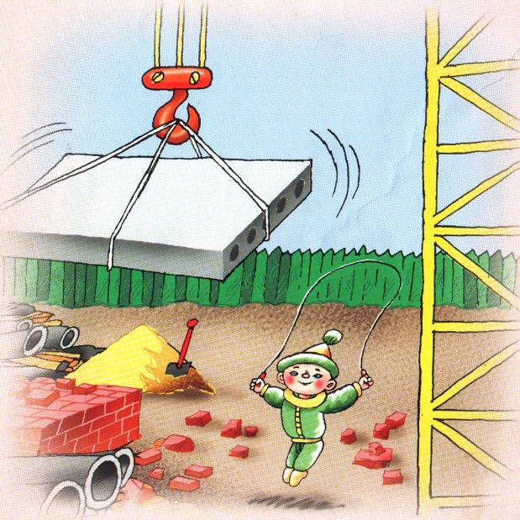
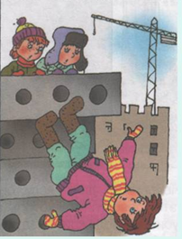
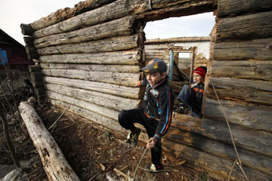
Не играй на стройплощадках
И в заброшенных домах
Притаилась за оградкой
Там беда и детский страх
Там упасть ведь очень просто:
Руки, ноги повредить.
Их потом придётся долго
В поликлинике лечить.

Slide 3
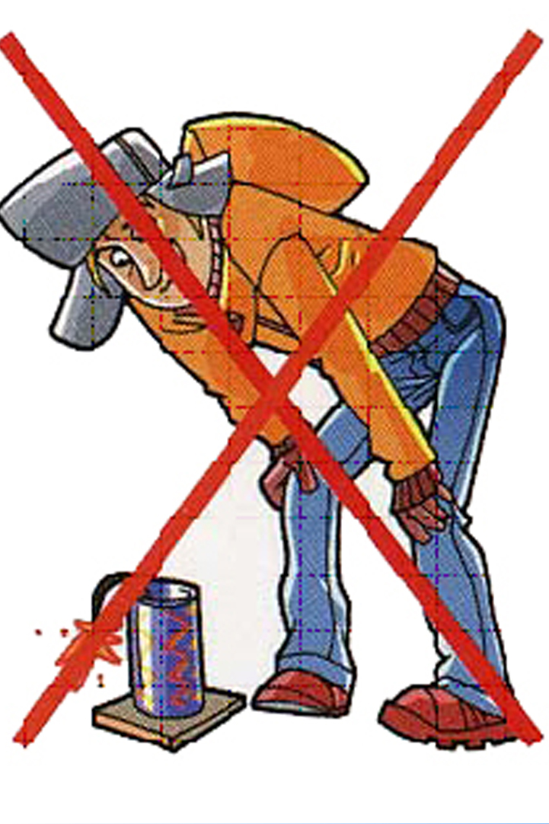
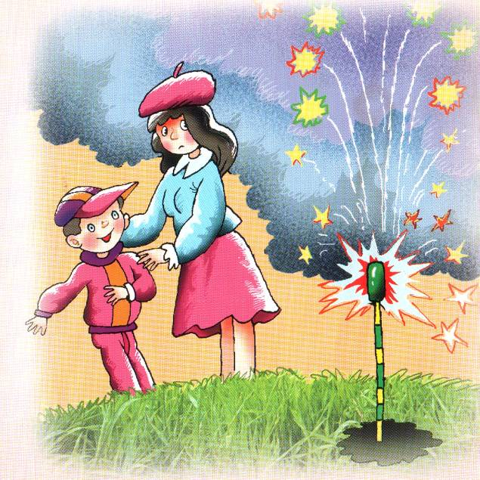
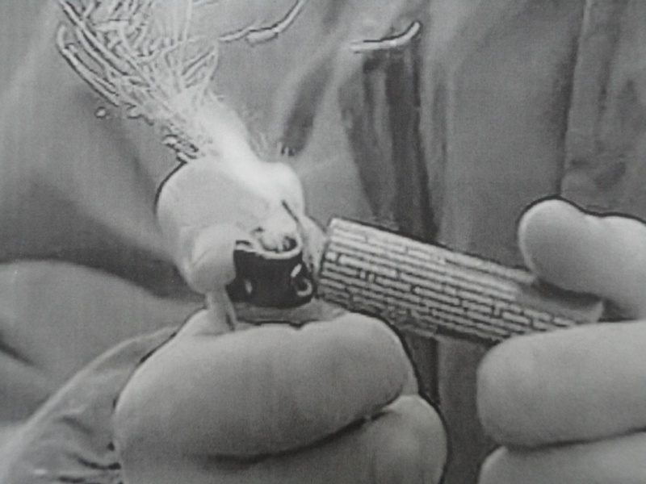
Посмотрите, там и тут В небе плещется салют… Здорово, конечно, Если всё успешно. Но опасность на пути Стережёт — не обойти! Если что пойдёт не так, Если в фейерверке брак, Или прочь не отбежали, Иль в окно кому попали, В общем, столько тут вопросов! Не пускай салют без спроса! Хочешь ты салют устроить? Хорошо, не станем спорить, Только, чтоб не пострадать Нужно в помощь взрослых звать!

Slide 4
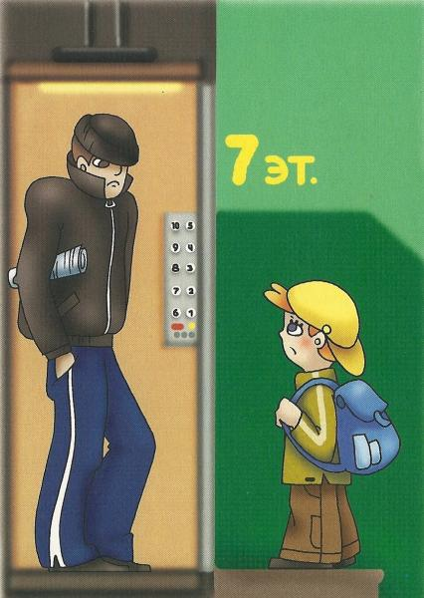
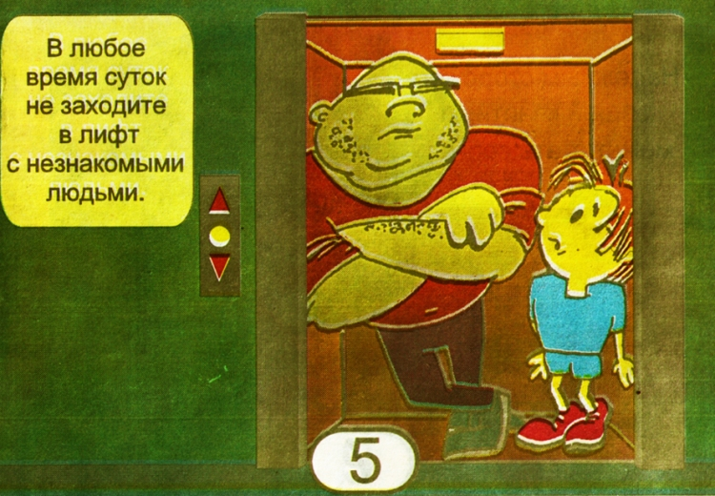
Если квартира твоя высоко И добираться туда нелегко, Пользуйся лифтом, но только учти: В лифт с незнакомцами не заходи! Могут обидеть тебя, напугать, Ценные вещи твои отобрать. Будь осторожней, мой друг, берегись И с незнакомцами в лифт не садись!

